Slide 1

ບົດທີ 6
P
ອາເຣຍ໌ (Array)
ປຕ ແພງຄໍາ ລາວຢາງໃຈ ພາສາຄອມພິວເຕີ C Language Programming
1

Slide 2
ເນື້ອໃນຫຍໍ້
P
ຄວາມໝາຍຂອງອາເຣຍ໌ (array).
ອາເຣຍ໌ 1 ມິຕິ.
ອາເຣຍ໌ 2 ມິຕິ.
ອາເຣຍ໌ຫຼາຍມິຕິ.
ປຕ ແພງຄໍາ ລາວຢາງໃຈ ພາສາຄອມພິວເຕີ C Language Programming
2

Slide 3
I. ຄວາມໝາຍຂອງອາເຣຍ໌ (array)
P
array ເປັນຊະນິດຂໍ້ມູນປະເພດໜຶ່ງທີ່ນໍາຊະນິດຂໍ້ມູນພື້ນຖານຢ່າງຊະນິດຂໍ້ມູນແບບຕົວອັກສອນ (char), ຊະນິດຂໍ້ມູນແບບຕົວເລກຈໍານວນເຕັ່ມ (int), ຊະນິດຂໍ້ມູນແບບຕົວເລກຈໍານວນຈິງ (float) ມາປະຍຸກເປັນຂໍ້ມູນແບບ array, ເຊິ່ງໂຄ້ງສ້າງຂໍ້ມູນຂອງອາເຣຍ໌ຈະເກັບຂໍ້ມູນຕ່າງຈາກຊະນິດຂໍ້ມູນພື້ນຖານທົ່ວໄປຄື່: ຖ້າປະກາດຕົວປ່ຽນຫນຶງຂື້ນໄປໃຊ້ງານ ໂດຍກໍານົດຊະນິດຂໍ້ມູນນີ້ເປັນຊະນິດຂໍ້ມູນພື້ນຖານແລ້ວ ຕົວປ່ຽນນີ້ສາມາດເກັບຄ່າໄດ້ພຽງໜຶ່ງຄ່າເທົ່ານັ້ນ, ແຕ່ຖ້າປະກາດຕົວປ່ຽນທີ່ມີຊະນິດຂໍ້ມູນແບບ array ນີ້ຂື້ນມາໃຊ້ ພາຍໃນໜຶ່ງຕົວປ່ຽນສາມາດມີຄ່າຫຼາຍກວ່າໜຶ່ງຄ່າຂື້ນໄປ, ເຊິ່ງຈະເກັບຄ່າໄດ້ຫຼາຍເທົ່າໃດນັ້ນແມ່ນຂື້ນກັບຂະໜາດຂອງ array ທີ່ເຮົາໄດ້ກໍານົດໄວ.
ປຕ ແພງຄໍາ ລາວຢາງໃຈ ພາສາຄອມພິວເຕີ C Language Programming
3

Slide 4
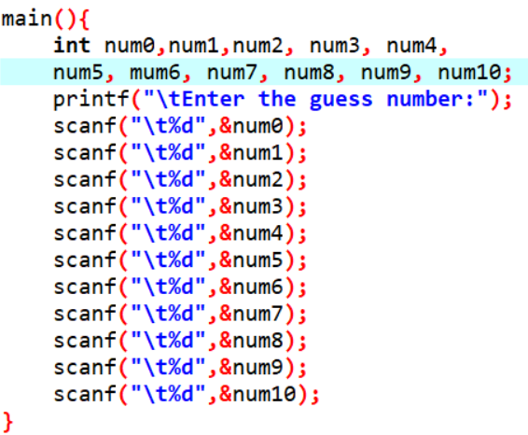
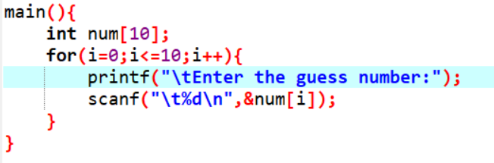
I. ຄວາມໝາຍຂອງອາເຣຍ໌ (array)
P
ຕົວຢ່າງ: ການຂຽນໂປຣແກຣມເພື່ອເດົາຕົວເລກ, ເຊິ່ງເຮົາມີເລກໃຫ້ເດົາແມ່ນ 0-10.
ແບບພື້ນຖານ
ແບບອາເຣຍ໌
ປຕ ແພງຄໍາ ລາວຢາງໃຈ ພາສາຄອມພິວເຕີ C Language Programming
4

Slide 5
II. ອາເຣຍ໌ 1 ມິຕິ
P
ຮູບແບບຂອງອາເຣຍ໌ 1 ມິຕິ:
ຊະນິດຂໍ້ມູນ ຊື່ຕົວປ່ຽນ[ຂະໜາດຂອງອາເຣຍ໌];
int a [2];
float b [3];
char c[6];
ປຕ ແພງຄໍາ ລາວຢາງໃຈ ພາສາຄອມພິວເຕີ C Language Programming
5

Slide 6
II. ອາເຣຍ໌ 1 ມິຕິ
P
int a[10]; ປະກາດຕົວປ່ຽນ a ເປັນອາເຣຍ໌ຊະນິດຂໍ້ມູນຈໍານວນເຕັ່ມ ມີຂະໜາດ 10 ຊ່ອງ ໂດຍຊະນິດຂໍ້ມູນແບບຈໍານວນເຕັ່ມມີ 2 ໄບຕ໌ ແລະ ກໍານົດເປັນຊະນິດຂໍ້ມູນແບບອາເຣຍ໌ຂະໜາດ 10 ຊ່ອງດັ່ງນັ້ນຕົວປ່ຽນຈຶ່ງມີຂະໜາດ 20 ໄບຕ໌.
2 ໄບຕ໌
2 ໄບຕ໌
2 ໄບຕ໌
2 ໄບຕ໌
2 ໄບຕ໌
2 ໄບຕ໌
2 ໄບຕ໌
2 ໄບຕ໌
2 ໄບຕ໌
2 ໄບຕ໌
[0]
[1]
[2]
[3]
[4]
[5]
[6]
[7]
[8]
[9]
20 ໄບຕ໌
ປຕ ແພງຄໍາ ລາວຢາງໃຈ ພາສາຄອມພິວເຕີ C Language Programming
6

Slide 7
II. ອາເຣຍ໌ 1 ມິຕິ
P
float b[5] ປະກາດຕົວປ່ຽນ b ເປັນອາເຣຍ໌ຊະນິດຂໍ້ມູນຈໍານວນຈິງ ມີຂະໜາດເທົ່າ 5 ຊ່ອງ ໂດຍມີຊະນິດຂໍ້ມູນແບບເລກຈໍານວນຈິງປະເພດ float ມີຂະໜາດ 4 ໄບຕ໌ ແລະ ກໍານົດເປັນອາເຣຍ໌ຂະໜາດ 5 ຊ່ອງ ດັ່ງນັ້ນຕົວປ່ຽນ b ຈຶ່ງມີຂະໜາດ 20 ໄບຕ໌.
4 ໄບຕ໌
4 ໄບຕ໌
4 ໄບຕ໌
4 ໄບຕ໌
4 ໄບຕ໌
[0]
[1]
[2]
[3]
[4]
20 ໄບຕ໌
ປຕ ແພງຄໍາ ລາວຢາງໃຈ ພາສາຄອມພິວເຕີ C Language Programming
7

Slide 8
II. ອາເຣຍ໌ 1 ມິຕິ
P
char c[100] ປະກາດຕົວປ່ຽນ c ເປັນອາເຣຍ໌ຊະນິດຂໍ້ມູນຕົວອັກສອນ ຫຼື່ ເອີ້ນອີກຢ່າງໜຶ່ງວ່າແມ່ນ string ມີຂະໜາດເທົ່າ 100 ຊ່ອງ ໂດຍມີຊະນິດຂໍ້ມູນແບບປະເພດ char ມີຂະຫນາດ 1 ໄບຕ໌ ແລະ ກໍານົດເປັນອາເຣຍ໌ຂະໜາດ 100 ຊ່ອງ ດັ່ງນັ້ນຕົວປ່ຽນ c ຈຶ່ງມີຂະໜາດ 100 ໄບຕ໌.
1 ໄບຕ໌
1 ໄບຕ໌
1 ໄບຕ໌
1 ໄບຕ໌
 |  | …
[0]
[1]
[98]
[99]
100 ໄບຕ໌
ປຕ ແພງຄໍາ ລາວຢາງໃຈ ພາສາຄອມພິວເຕີ C Language Programming
8

Slide 9
II. ອາເຣຍ໌ 1 ມິຕິ
P
ຫມາຍເຫດ: ການປະກາດຕົວປ່ຽນແບບອາເຣຍ໌ຂື້ນໃຊ້ງານຈະຕ້ອງທໍາການກໍານົດຂະນາດຂອງອາເຣຍ໌ທີ່ແນ່ນອນວ່າຕ້ອງການອາເຣຍ໌ຂະໜາດຈັກຊ່ອງ ແລະ ຂໍ້ມູນທີ່ຕ້ອງເກັບໃນອາເຣຍ໌ນັ້ນຕ້ອງເປັນຂໍ້ມູນດຽວກັນຄື່: ຖ້າເປັນຊະນິດຂໍ້ມູນແບບຕົວອັກສອນກໍ່ຕ້ອງເປັນຊະນິດຂໍ້ມູນແບບຕົວອັກສອນຄື່ກັນ, ເປັນຊະນິດຂໍ້ມູນແບບຕົວເລກຈໍານວນເຕັ່ມກໍ່ຕ້ອງເປັນຊະນິດຂໍ້ມູນແບບຕົວເລກຈໍານວນເຕັ່ມຄື່ກັນ ແລະ ຖ້າເປັນຊະນິດຂໍ້ມູນແບບຕົວເລກຈໍານວນຈິງກໍ່ຕ້ອງເປັນຊະນິດຂໍ້ມູນທີ່ເປັນຕົວເລກຈໍານວນຈິງ.
ປຕ ແພງຄໍາ ລາວຢາງໃຈ ພາສາຄອມພິວເຕີ C Language Programming
9

Slide 10
II. ອາເຣຍ໌ 1 ມິຕິ
P
ການກໍານົດຄ່າເລີ່ມຕົ້ນໃຫ້ກັບອາເຣຍ໌ 1 ມິຕິ: ການກໍານົດຄ່າເລີ່ມຕົ້ນໃຫ້ກັບອາເຣຍ໌ສາມາດທໍາໄດ້ ໂດຍທໍາການກໍານົດຄ່າເລີ່ມຕົ້ນໃຫ້ກັບຕົວປ່ຽນໄປພ້ອມໆກັບການປະກາດຕົວປ່ຽນຂື້ນໃຊ້ງານ ໂດຍຄ່າທີ່ຕ້ອງກໍານົດໃຫ້ກັບອາເຣຍ໌ຈະຕ້ອງລະບຸໄວພາຍໃນເຄື່ອງຫມາຍ { } ແລະ ຄ່າທີ່ຕ້ອງການກໍານົດໃຫ້ກັບອາເຣຍ໌ມີຫຼາຍກວ່າໜຶ່ງຄ່າ ໃຫ້ແຍກແຕ່ລະຄ່າອອກຈາກກັນດ້ວຍເຄື່ອງຫມາຍ (,) comma.
ຕົວຢ່າງ:
char A[3] = {‘a’ , ’b’};
int b[5] = {1,2,3};
A
a | b | 0
[0]
[1]
[2]
char A[3] = {‘a’ , ‘b’} ມີຄວາມໝາຍ char A[3]=“ab”
b
1 | 2 | 3 | 0 | 0
int a[]={1,2,3}; ມີຄວາມຫມາຍວ່າ int a[3]={1,2,3};
[0]
[1]
[2]
[3]
[4]
ປຕ ແພງຄໍາ ລາວຢາງໃຈ ພາສາຄອມພິວເຕີ C Language Programming
10

Slide 11
III. ອາເຣຍ໌ 2 ມິຕິ
P
Array 2 ມິຕິແມ່ນໄດ້ມາຈາກ array 1 ມິຕິ ເຮົາເອີ້ນ array 2 ມິຕິວ່າ array of array, ເຊິ່ງເຮົາມີ array ມິຕິທີ 1 ເປັນ row (ແຖວ), ມິິຕິທີ 2 ເປັນ column (ຖັນ). ການປະກາດ array 2 ມິຕິຂື້ນໃຊ້ງານມີດັ່ງນີ້:
column
ຊະນິດຂໍ້ມູນ ຊື່ຕົວປ່ຽນ [ແຖວ][ຖັນ];
Datatype variable [row][column];
Int num[5][4]
row
ປຕ ແພງຄໍາ ລາວຢາງໃຈ ພາສາຄອມພິວເຕີ C Language Programming
11

Slide 12
III. ອາເຣຍ໌ 2 ມິຕິ
P
0
1
2
3
ການປະກາດຄ່າເລີ່ມຕົ້ນໃຫ້ກັບ array 2 ມິຕິ:
int num [3][4]={ 1,2,3,4,5,6,7,8,9,10,11,12 };
int num [3][4]={ {1,2,3,4}, {5,6,7,8}, {9,10,11,12} };
1
1
2
1
3
1
1
2
3
4
4
0
5
6
7
8
5
6
7
8
1
column
9
10
11
12
9
10
11
12
2
row
ປຕ ແພງຄໍາ ລາວຢາງໃຈ ພາສາຄອມພິວເຕີ C Language Programming
12

Slide 13
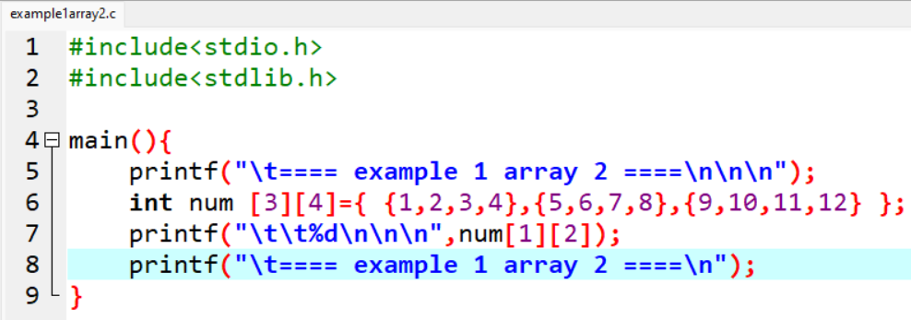
III. ອາເຣຍ໌ 2 ມິຕິ
P
ຕົວຢ່າງການນໍາໃຊ້ array 2 ມິຕິ:
1
2
3
4
5
6
7
8
9
10
11
12
ປຕ ແພງຄໍາ ລາວຢາງໃຈ ພາສາຄອມພິວເຕີ C Language Programming
13

Slide 14
IV. ອາເຣຍ໌ຫຼາຍມິຕິ
P
ອາເຣຍ໌ຫຼາຍມິຕິໝາຍເຖິ່ງອາເຣຍ໌ຕັ້ງແຕ່ 3 ມິຕິຂື້ນໄປ. ຕົວຢ່າງອາເຣຍ໌ 3 ມິຕິເຮົາຈະໄດ້ມິຕິທີ 1 ເປັນຈໍານວນແຜ່ນຂອງອາເຣຍ໌, ມິຕິທີ 2 ເປັນ row, ມິຕິທີ 3 ເປັນ column ຕົວຢ່າງປະກາດ array 3 ມິຕິຂື້ນມາໃຊ້ງານດັ່ງຕໍ່ໄປນີ້:
int num[2][3][4];
4
5
6
7
8
9
10
11
12
ປຕ ແພງຄໍາ ລາວຢາງໃຈ ພາສາຄອມພິວເຕີ C Language Programming
14

Slide 15
IV. ອາເຣຍ໌ຫຼາຍມິຕິ
P
ຕົວຢ່າງປະກາດ array 3 ມິຕິຂື້ນມາໃຊ້ງານດັ່ງຕໍ່ໄປນີ້:
int num[2][3][4];
[0][0][0]
[0][0][1]
[0][0][2]
[0][0][3]
[0][1][0]
[0][1][1]
[0][1][2]
[0][1][3]
[0][2][0]
[0][2][1]
[0][2][2]
[0][2][3]
ມິຕິທີ 1
[1][0][0]
[1][0][1]
[1][0][2]
[1][0][3]
[1][1][0]
[1][1][1]
[1][1][2]
[1][1][3]
ມິຕິທີ 3
[1][2][0]
[1][1][1]
[1][2][2]
[1][2][3]
ມິຕິທີ 2
ປຕ ແພງຄໍາ ລາວຢາງໃຈ ພາສາຄອມພິວເຕີ C Language Programming
15

Slide 16
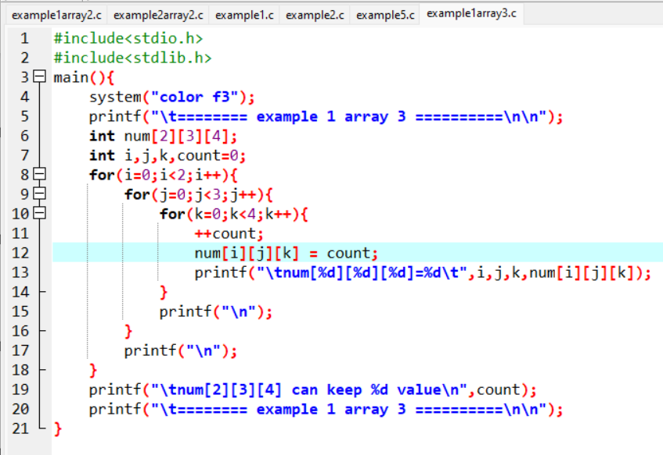
IV. ອາເຣຍ໌ຫຼາຍມິຕິ
P
ຕົວຢ່າງປະກາດ array 3 ມິຕິຂື້ນມາໃຊ້ງານດັ່ງຕໍ່ໄປນີ້:
int num[2][3][4];
ປຕ ແພງຄໍາ ລາວຢາງໃຈ ພາສາຄອມພິວເຕີ C Language Programming
16

Slide 17

P
ຖາມ ແລະ ຕອບຄໍາຖາມ
ປຕ ແພງຄໍາ ລາວຢາງໃຈ ພາສາຄອມພິວເຕີ C Language Programming
17

Slide 18
P
ຂ
ອ
ບ
ໃ
ຈ
ປຕ ແພງຄໍາ ລາວຢາງໃຈ ພາສາຄອມພິວເຕີ C Language Programming
18

